Slide 1
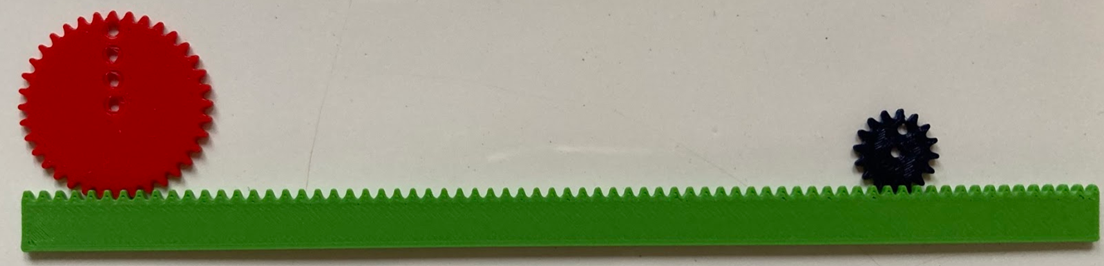
Iskolai bemutató játékok 3D nyomtatóval, hologramkarcolás
Baranyai Klára
Berzsenyi Dániel Gimnázium,
Budapest
Budapest, 2024. november 30.

Slide 2
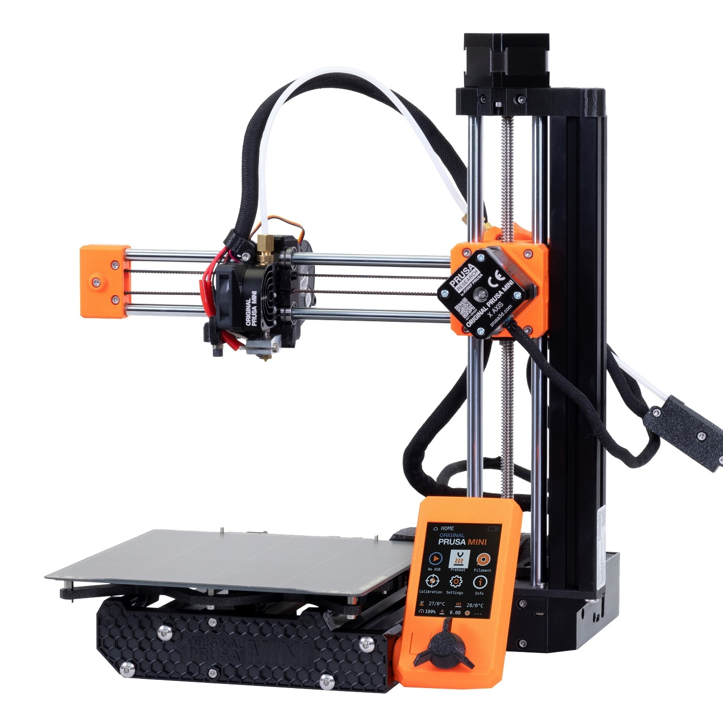

Slide 3
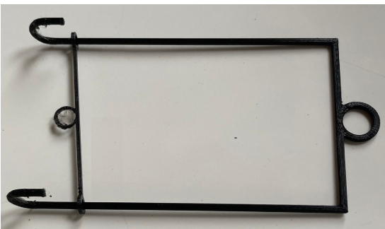
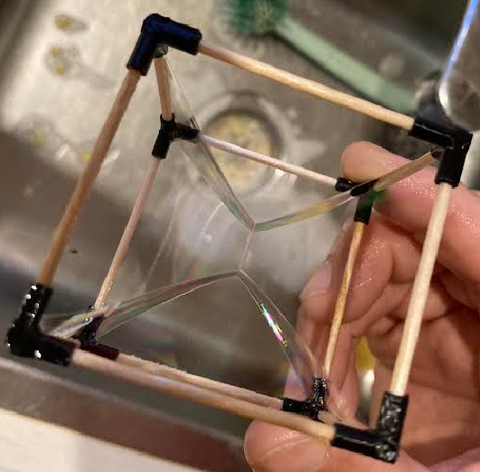
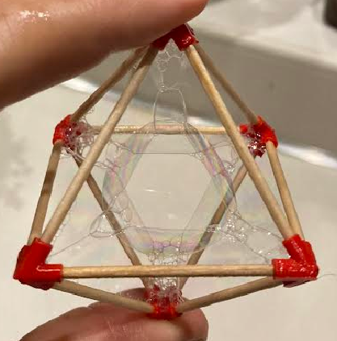
Milyen pályán mozog a bicikli szelepsapkája, ha biciklizünk?
Felületi feszültség tanítása:
Játszhatunk-e mi is az óra után?

Slide 4
https://www.berzsenyi.hu/
fizika
Tananyagok
3D nyomtatott eszközök
https://sites.google.com/berzsenyi.hu/bdgfizika/tananyagok/3d-nyomtatott-eszk%C3%B6z%C3%B6k

Slide 5
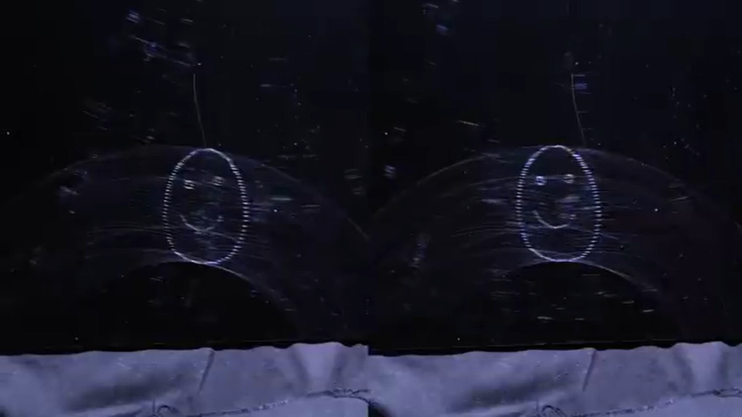
Karcolt hologramok

Slide 6
A Berzsenyi Gimnázium fizikatábora
https://www.berzsenyi.hu/
fizika
fizikatábor
https://sites.google.com/berzsenyi.hu/bdgfizikatabor

Slide 7
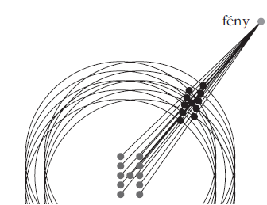

Slide 8
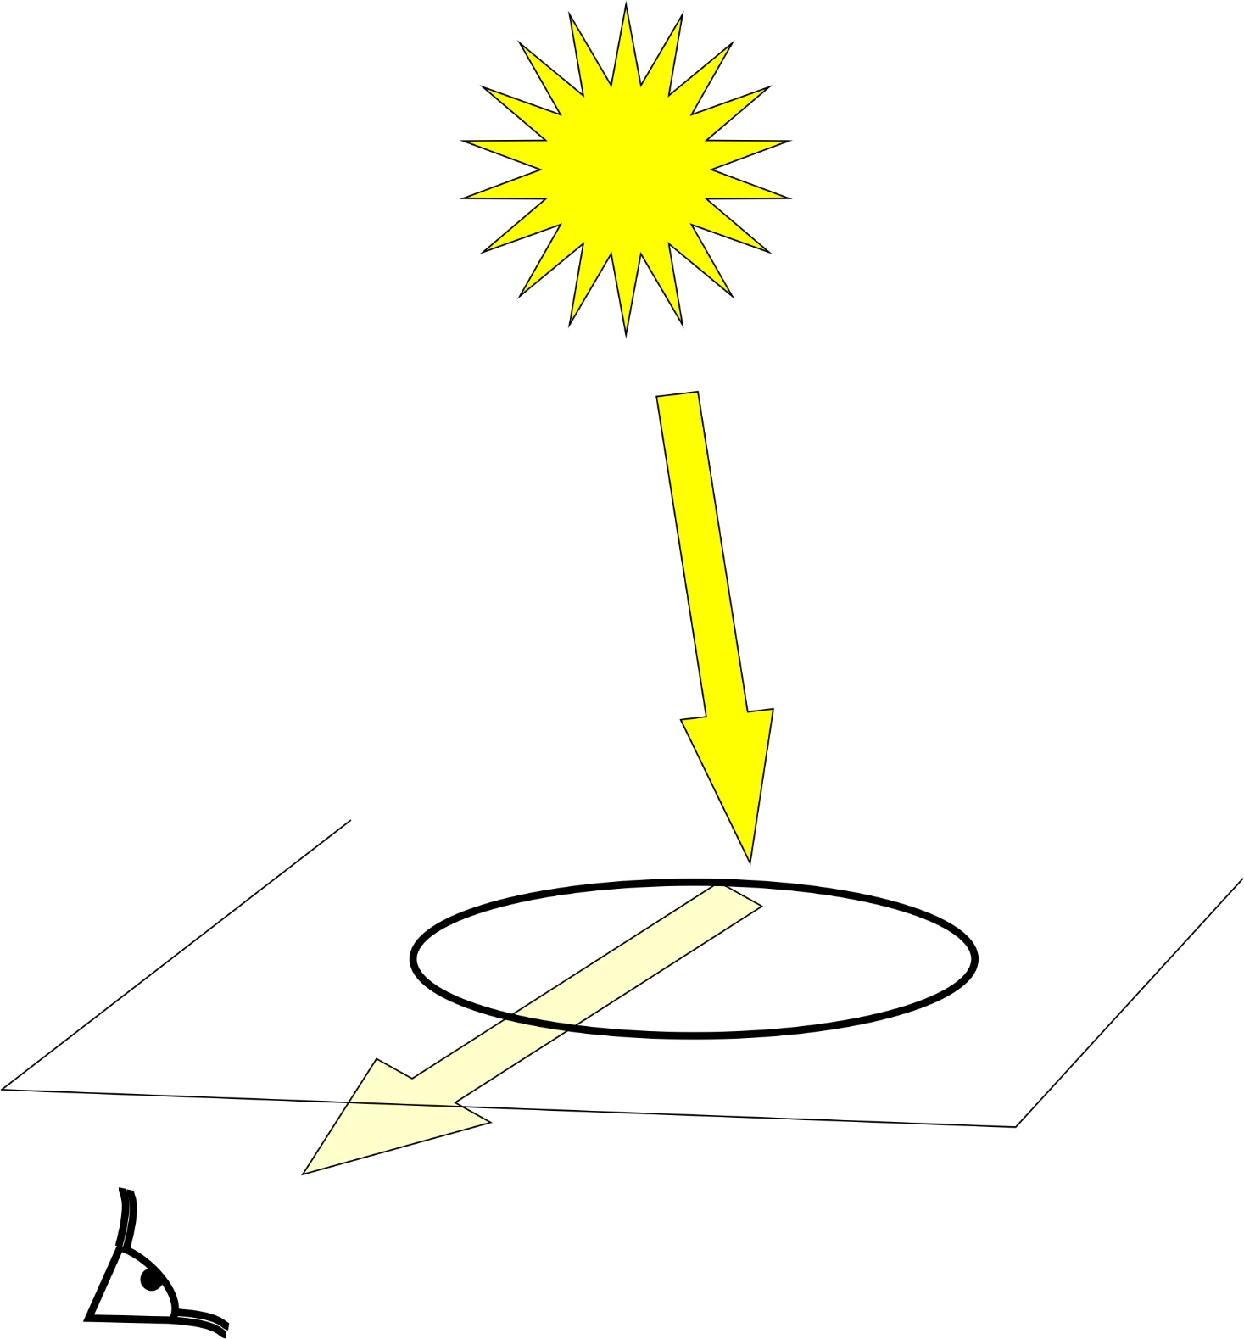
?

Slide 11
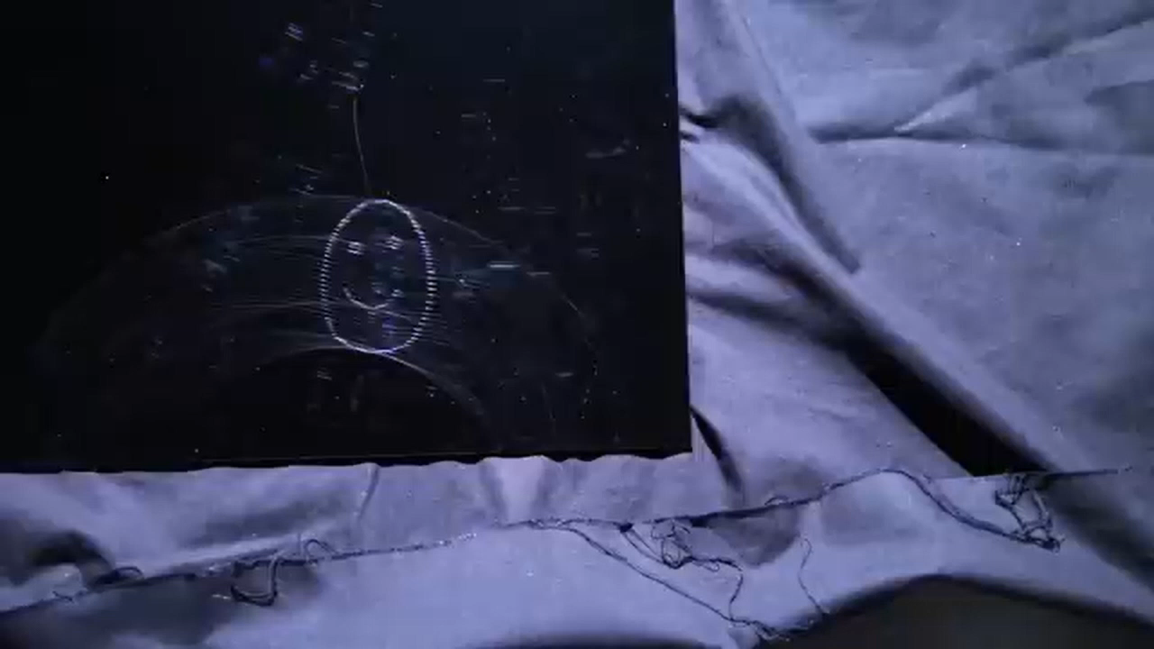

Slide 12
Sikeres karcolást kívánok!

